Slide 1






COPROSEPAT
Mise en place d’un parcours éducatif pour les patients insuffisants cardiaques
PROGRAMME DE COOPÉRATION TRANSFRONTALIÈRE
GRENSOVERSCHRIJDEND SAMENWERKINGSPROGRAMMA
Pr L. Gabriel
CHU UCL Namur- site Godinne
22-12-2022
AVEC LE SOUTIEN DU FONDS EUROPÉEN DE DÉVELOPPEMENT RÉGIONAL
MET STEUN VAN HET EUROPEES FONDS VOOR REGIONALE ONTWIKKELING

Slide 2
COPROSEPAT
COopération transfrontalière en PROmotion à la Santé et Education du PATient en milieur rural
Module 5:mise en place d’un parcours éducatif pour les patients insuffisants cardiaques
Renforcement des compétences des soignants de première ligne pour développer des ateliers d’éducation thérapeutique destinés aux patients et à leurs familles

Slide 3
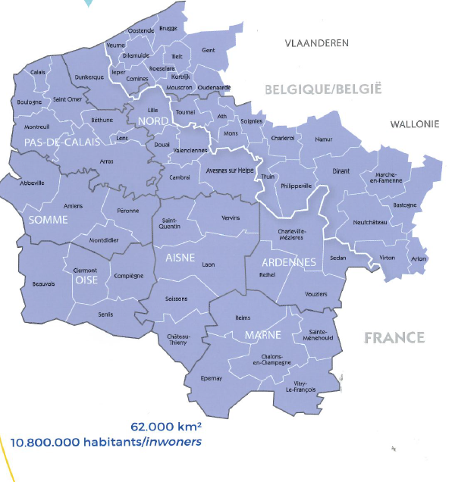
Territoire COPROSEPAT

Slide 4
Programme des formations
Epidémiologie
Physiopathologie et démarche diagnostique
Traitements médicamenteux
Traitements non médicamenteux (resynchronisation, défibrillateur, restriction hydrique, régime pauvre en sel, suivi du poids, réadaptation cardiaque,, …)
Comorbidités (anémie, syndrome d’apnées du sommeil, diabète, carence en fer,…)
Bases de l’éducation thérapeutique
Education thérapeutique du patient insuffisant cardiaque
Création d’ateliers pour les patients
Séance 1
Séance 2
Séance 3

Slide 5
  ➔3 septembre 2022 (patients IC)
  ➔7 novembre 2022 (grand public)

Slide 6
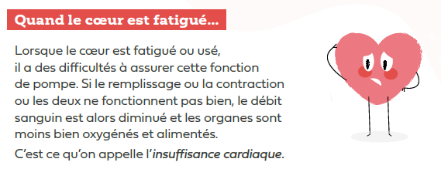
Qu’est ce que l’insuffisance cardiaque ?

Slide 7

1 million de français – 250 000 belges
70 000 décès/an en France
150 000 hospitalisations/an en France
10-15% des plus de 65 ans

Slide 8
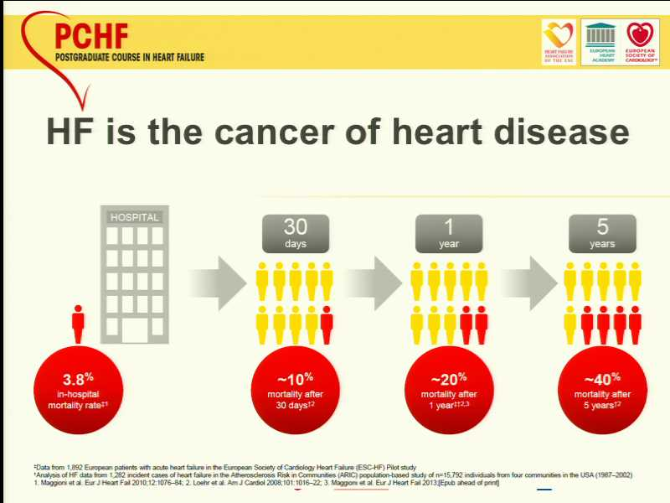
Pronostic

Slide 9
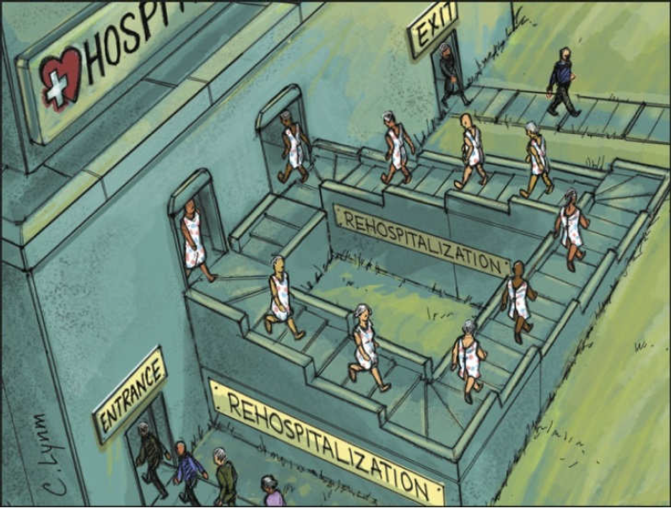
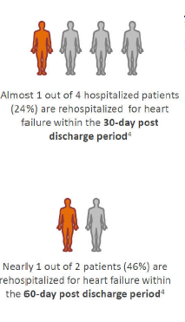
¼ réhospitalisé à 1 mois
½ réhospitalisé à 2 mois

Slide 10
Comment bien traiter un patient insuffisant cardiaque?

Slide 11
Objectifs
Améliorer la qualité de vie
Diminuer les risques d’hospitalisation
Améliorer le pronostic vital

Slide 12
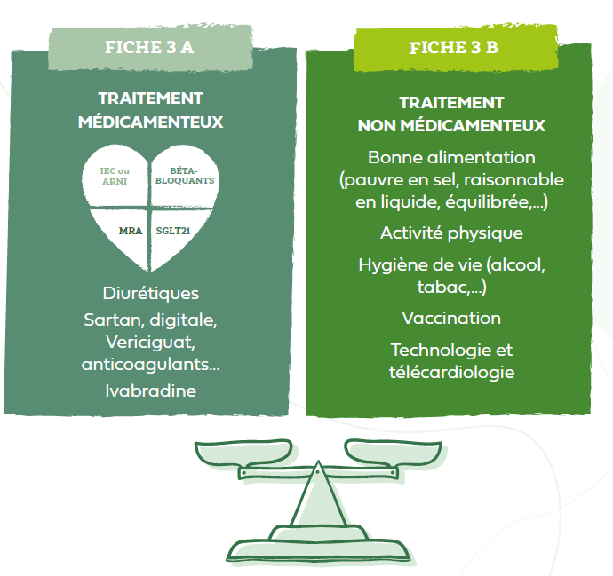

Slide 13
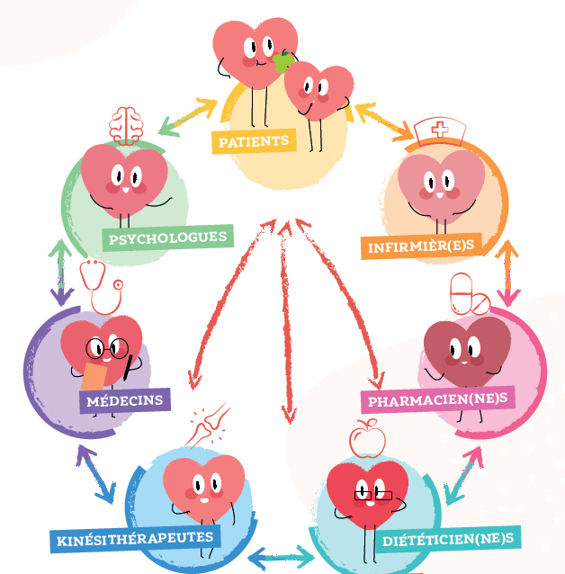
Traitements non médicamenteux.
Cliniques de l’insuffisance cardiaque

Slide 14
Création d’une brochure
Objectif: support à l’éducation thérapeutique
Discours commun (1ère ligne et spécialistes)
Abordable pour le patient
Attrayant
Ludique
Un véritable outil
Classeur avec pages amovibles: traitement, coordonnées, paramètres,…
Multimétier: créée conjointement par cardiologue, infirmières référente en insuffisance cardiaque, kiné, diététicienne, psychologue, pharmacienne
Evolutif dans le temps

Slide 15
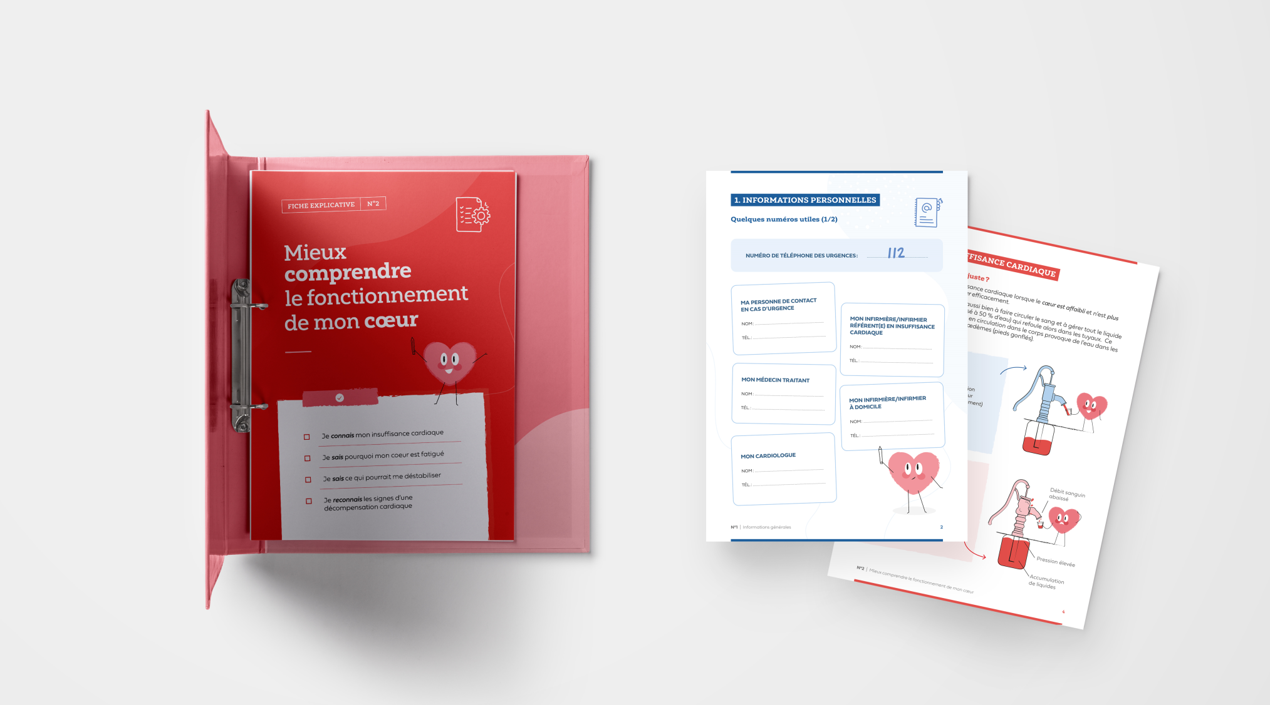

Slide 16
Chapitres
Fiche 1: informations générales
Fiche 2: mieux comprendre le fonctionnement de mon cœur
Fiche 3: mieux comprendre mon traitement
  3A: médicamenteux
  3B: non médicamenteux
Fiche 4: mieux vivre avec mon insuffisance cardiaque
Fiche 5: pour aller plus loin

Slide 17


Slide 34


Slide 35
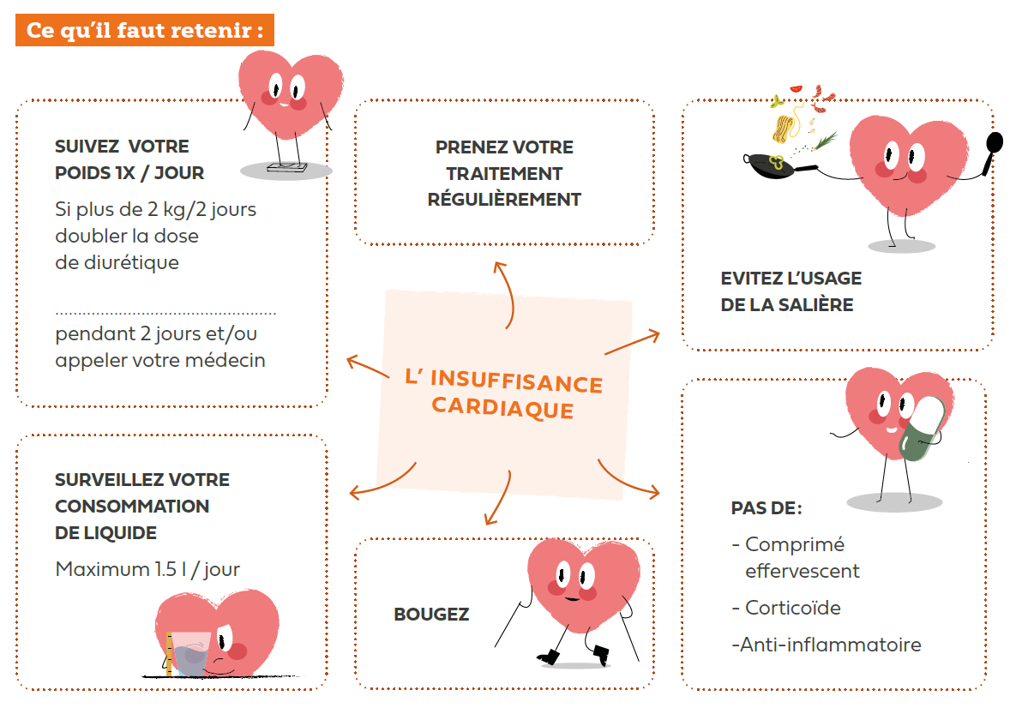
Autosurveillance

Slide 36
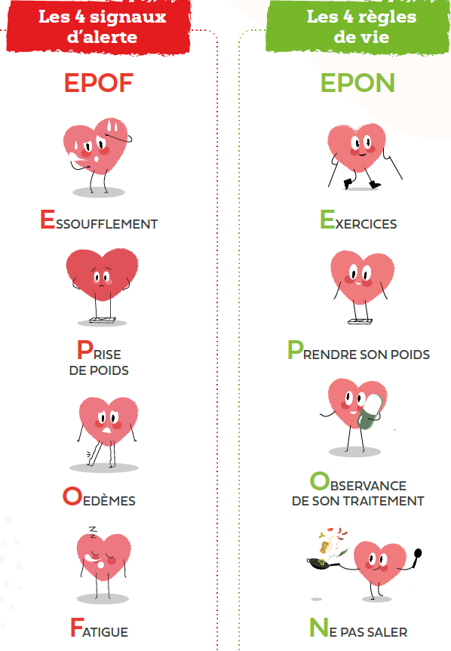
Autosurveillance:
Refuse EPOF
Adopte EPON

Slide 37

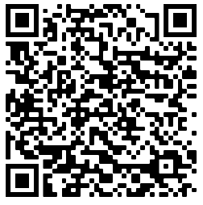

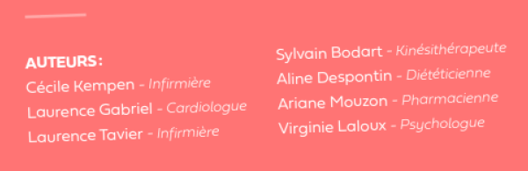
www.coprosepat.eu

Slide 38
Perspectives
Maladies CV = cible importante des projets de santé publique (surmortalité de 20% sur territoire français et de 10% sur le territoire belge)
Harmonisation des pratiques en ETP sur les 2 versants français et belges ➔ inscrire le projet futur dans les structures existantes
Déployer des démarches éducatives de proximité avec des formations courtes et ciblées sur des thématiques précises (ETP, insuffisance cardiaque, diabète, création d’ateliers…)
Faire évoluer la brochure

